Slide 1

NUEVO AEROPUERTO INTERNACIONAL
DE LA CIUDAD DE MÉXICO
OCTUBRE, 2014

Slide 2
Antecedentes
Crecimiento económico del país
PIB real, miles de mdp
Movimiento de pasajeros en el país¹
Pasajeros, millones
La actividad aeroportuaria en México ha crecido más rápidamente que la economía
Internacionales
Nacionales
3.5% anual
5.4% anual
11,681
13,425
76
93
  La actividad aeroportuaria en pasajeros creció más rápidamente que la economía (~2 puntos porcentuales )
  El movimiento de carga creció al doble del indicador de actividad industrial del país
26
32
50
61
2009
2013
2009
2013
Crecimiento industrial
Indicador de actividad industrial
Movimiento de carga en el sistema de aeropuertos del país¹
Toneladas, miles
Internacionales
Nacionales
2.5% anual
5.2% anual
552
677
360
485
191
192
2009
2013
2009
2013
1 Sistema de aeropuertos del país: Incluye AICM, ASUR, ASA, GAP y OMA
Fuente: INEGI: Banco de Información Económica (2014); SCT (2013)

Slide 3
Antecedentes
El Aeropuerto Internacional de la Ciudad de México (AICM) es la piedra angular del transporte aéreo en México, tanto a nivel de pasajeros como de carga
El crecimiento de la actividad en el aeropuerto ha sido significativo en los últimos años
Movimiento de pasajeros en el sistema de aeropuertos del país¹
Pasajeros totales: 93 millones al año
Movimiento de pasajeros en el AICM
Pasajeros, millones
AICM²
34%
  El Aeropuerto Internacional de la Ciudad de México es el principal nodo de la red aeroportuaria del país, el motor que conecta al país con el resto del mundo e interconecta a las diversas regionesal interior de la nación
  Atiende a más del 30% de los viajeros y concentra más del 50% del volumen de carga en México
+7% anual
66%
31.5
Otros aeropuertos
24.2
10.6
8.1
16.1
20.9
Movimiento de carga en el sistema de aeropuertos del país¹
2009
2013
Carga total: 677 miles de toneladas al año
Movimiento de carga en el AICM
Toneladas, miles
Internacionales
AICM²
Nacionales
44%
56%
+4% anual
321.1
376.3
Otros
aeropuertos
237.1
312.9
84.0
63.4
1 Incluye AICM, ASUR, ASA, GAP y OMA
2 Aeropuerto Internacional de la Ciudad de México
2009
2013
Fuente: SCT (2013)

Slide 4
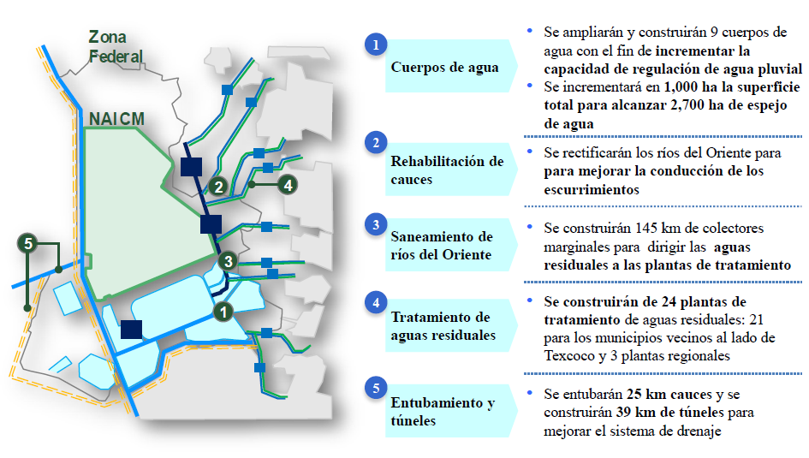
Obras hidráulicas
El ex vaso del Lago de Texcoco conservará su función hidrológica y ambiental en el Valle de México
Fuente: http://www.semarnat.gob.mx/sites/default/files/documentos/otros/naicm-presentacion-ambiental-5-de-septiembre_2014.pdf

Slide 5
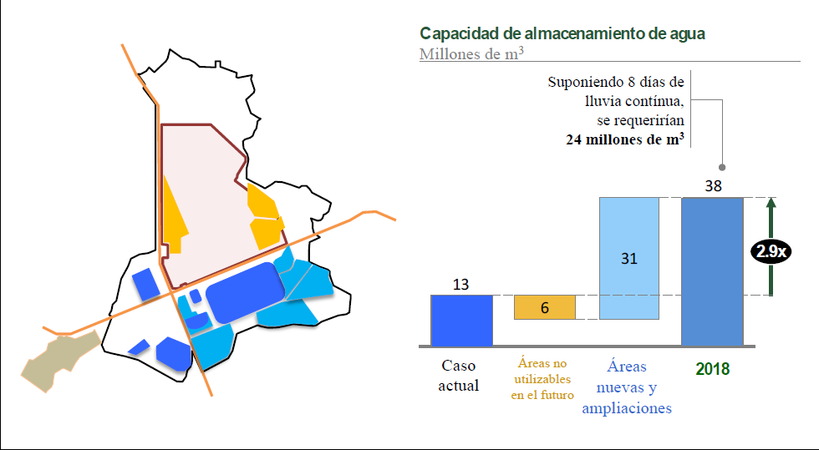
Obras hidráulicas
Se triplicará la capacidad de regulación de agua para proteger el área y la Zona Metropolitana del Valle de México contra inundaciones
Fuente: http://www.semarnat.gob.mx/sites/default/files/documentos/otros/naicm-presentacion-ambiental-5-de-septiembre_2014.pdf

Slide 6
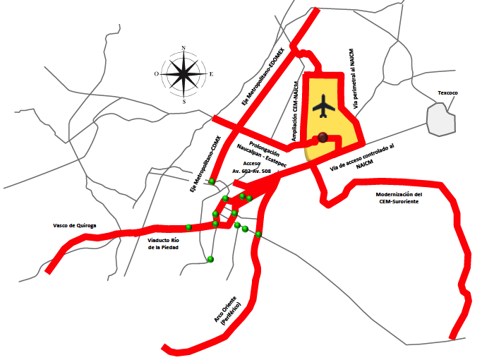
Conectividad y movilidad
El NAICM contará con múltiples opciones de para su acceso y conectividad vía terrestre
Transporte público y vialidades
Se analizan 19 proyectos de conectividad que incrementarán las opciones de movilidad en el oriente del área metropolitana. Los proyectos contemplan alternativas de transporte público y vialidades.

Slide 7
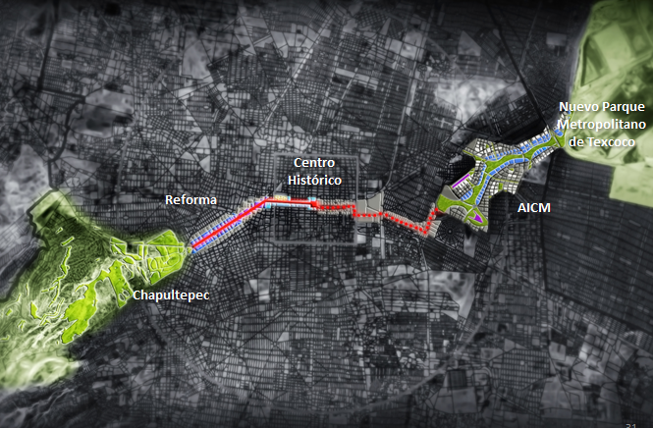
Escenario AICM
El nuevo polo generará un equilibrio entre el oriente y poniente de la ciudad y con ello, mayor inclusión social gracias a la generación de derrama económica y empleos dignos para la zona
Reordenamiento social
Oferta social con escuelas, hospitales, universidades y espacios públicos
Eje cultural y de recreación sustentable
Mayor inclusión social debido a la generación de derrama económica y empleos dignos
Reordenamiento urbano
Impulso de un nuevo polo de actividad social y económica
Prevención de urbanización y asentamientos irregulares

Slide 8
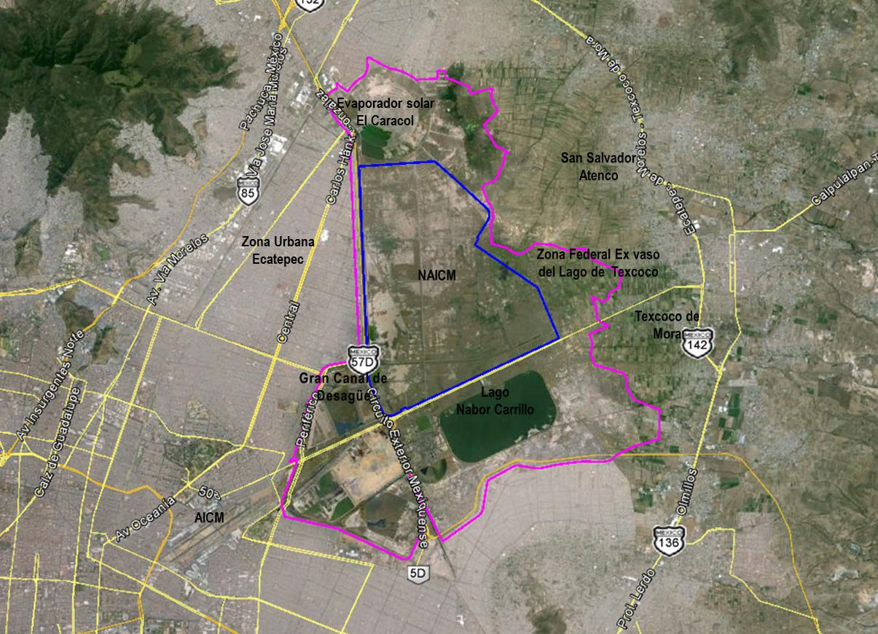
Ubicación del Proyecto
Municipios de Texcoco y Atenco en el Estado de México
Dentro de la Zona Federal del Ex Lago de Texcoco
Terreno de 4,431 ha
Al Noreste del actual AICM

Slide 9
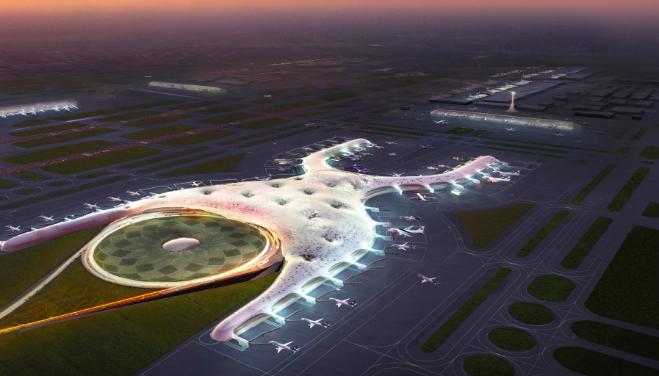
Fases del proyecto
Fase 1 (2014-2018)
Fase 2 (2018-2023)
Fase 3 (2023-2028)
Fase 4 (2028-2062)
Al finalizar cada una de las fases se llevará a cabo la puesta en operación (pruebas pre-operativas y certificaciones) de los componentes; lo cual tomará dos años.
Primera fase
50 millones de pasajeros por año
550,000 operaciones por año
3 pistas paralelas de operación simultánea
94 puertas de contacto
42 remotas
4,431 hectáreas de terreno
Máximo desarrollo
120 millones de pasajeros por año
1,000,000 operaciones por año
6 pistas con aproximación triple simultánea
4,431 hectáreas de terreno
Fuente imagen: Nuevo Aeropuerto Internacional de la Ciudad de México: Fernando Romero Enterprise, Foster+Partners

Slide 10
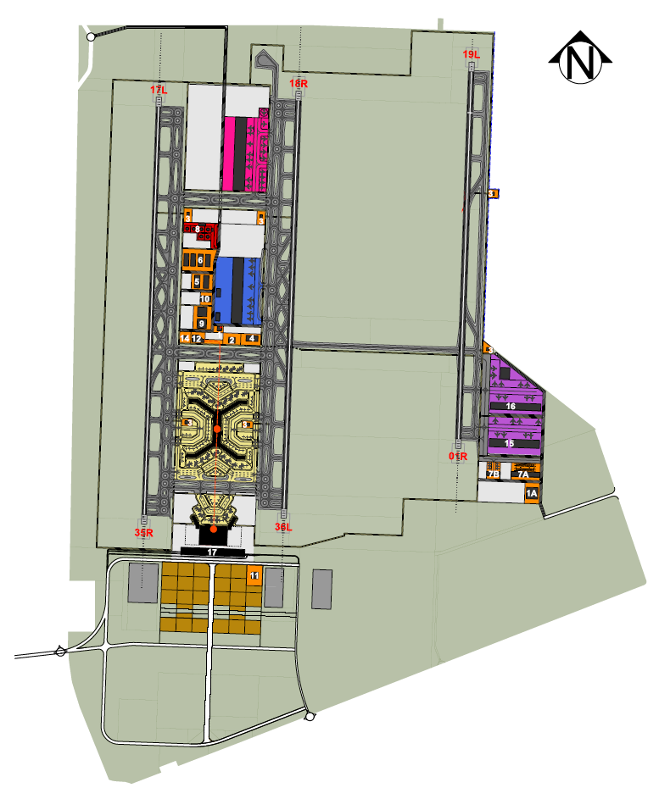
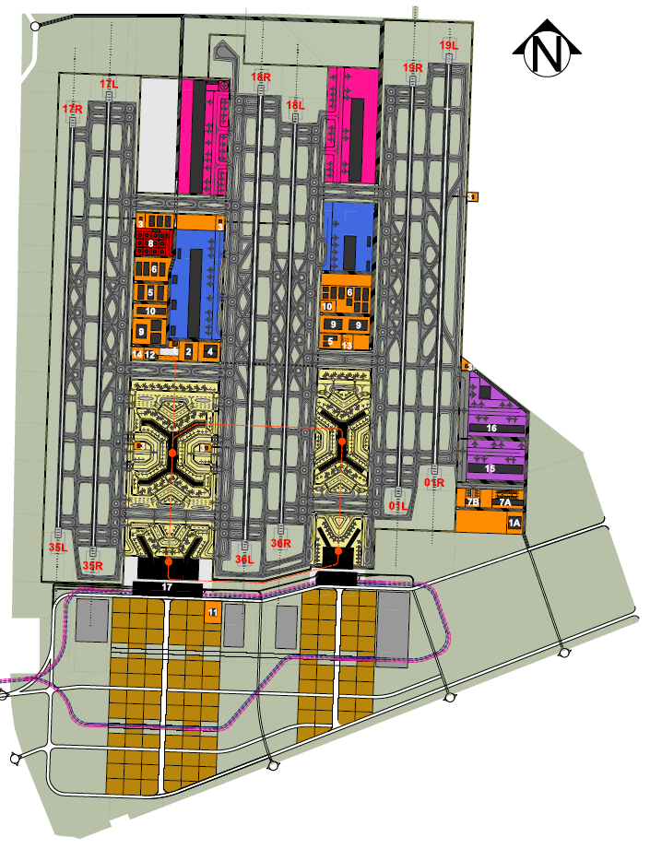
Arreglo General
Fases 1 y 4

Slide 11
Sistema Ambiental Regional
Integración
SAR: 953,570 ha
Poligonal del Proyecto: 4,431 ha
El SAR es 215 veces más grande que el área del Proyecto.

Slide 12


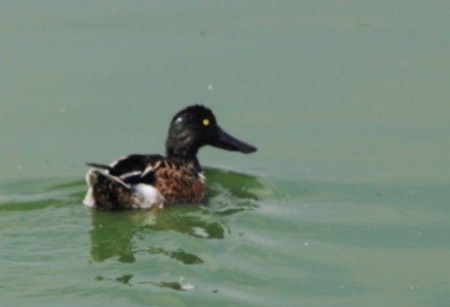
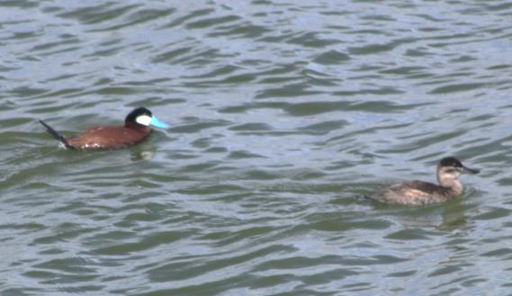
Sistema Biótico
Fauna (Ornitofauna)-Resultados Trabajo de Campo
Noviembre del 2013 a enero del 2014
Se realizaron cinco conteos de aves en 11 sitios representativos del Ex-Lago de Texcoco:
Los conteos en campo arrojaron un total de 74 especies de aves, tanto acuáticas como terrestres.
Las especies más abundantes fueron los patos Anas clypeata (pato cucharón) y Oxyura jamaicensis (pato tepalcate) y en general el grupo de los patos con más del 87% del total de los individuos encontrados junto con las aves playeras (5.4% del total).
Lago Nabor Carrillo (mayor abundancia)
Albergó un máximo de 26,420 aves totales, lo que representó el 39% del total de individuos contabilizados (65,594 individuos totales) en el conteo realizado a finales de noviembre del 2013.
El 97% fueron patos y de este porcentaje, el 84% correspondieron a Anas clypeata (pato cucharón).

Slide 13
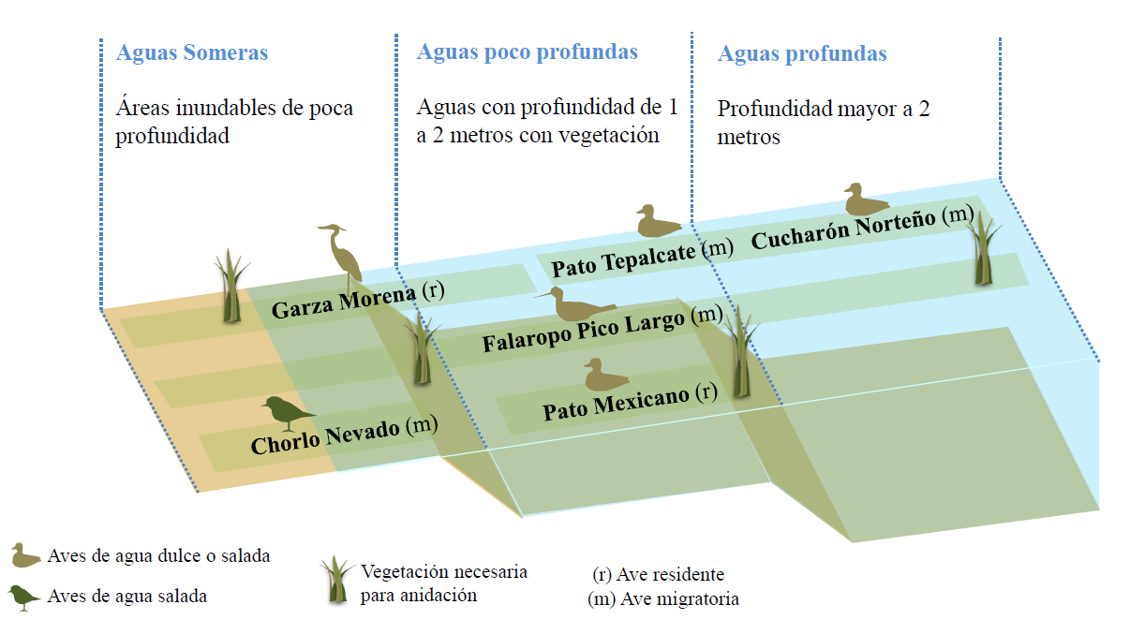
Sistema Biótico
Fauna (Ornitofauna)-Aves Acuáticas y humedales
Existe una variedad de aves acuáticas, residentes y migratorias, que requieren características particulares de hábitat, tal es el caso de la profundidad del cuerpo de agua

Slide 14
Plan de Manejo Ambiental
Objetivos
Objetivos Generales
  Vigilar la evolución de la calidad ambiental de la zona de influencia del Proyecto.
  Evaluar la efectividad de las medidas de mitigación propuestas en la MIA-R.
  Evaluar los impactos acumulativos y sinérgicos derivados con la construcción del Proyecto.
  Identificar y evaluar impactos ambientales no previstos en la MIA-R, para las diferentes etapas de implementación del Proyecto.
  Proporcionar al equipo de supervisión ambiental y al promovente, elementos e información técnica que les permita si es el caso: reorientar, definir intensidades de uso o proponer nuevas medidas de mitigación o medidas correctivas que atenúen el deterioro ambiental que pudiera presentarse en el predio del Proyecto.
  Ser permanente e iniciarse antes de la implementación del Proyecto y continuarse.
Objetivos particulares
  Construir y operar las bases del aeropuerto que asegure el cumplimiento de las diferentes disposiciones ambientales en pro de la conservación y uso sostenible de los ecosistemas, así como de los bienes y servicios ambientales involucrados.
  Implementar un instrumento técnico-científico práctico e integral, que asegure la aplicación de las medidas de manejo de impactos ambientales identificados de manera que se reduzcan al mínimo los efectos negativos que el Proyecto pudiera tener sobre el ambiente.
  Realizar un instrumento que integre y supervise el cumplimiento de todas y cada una de las medidas de manejo de impactos comprometidas en la MIA-R, a fin de que en cada una de las etapas de implementación del Proyecto se asegure su implementación y monitoreo.
  Fomentar e implementar, en el marco de este instrumento de manejo y gestión, el uso de buenas prácticas ambientales que garanticen el menor impacto ambiental posible durante la preparación, construcción y operación del Proyecto, haciendo más eficiente el desarrollo empresarial y, por ende, su desempeño socioeconómico.
  Integrar en este instrumento, mecanismos específicos y acciones programadas que permitan dar atención y estricto cumplimiento tanto a los criterios de manejos previstos en los instrumentos de ordenación, conservación, normas y leyes ambientales aplicables al Proyecto, como a los términos y condicionantes ambientales que la SEMARNAT imponga, mismo en el caso de que sea autorizado.
  Posibilitar dentro de un marco operativo específico, la verificación del estricto cumplimiento de la legislación y la normatividad ambiental federal y estatal aplicable al Proyecto.

Slide 15
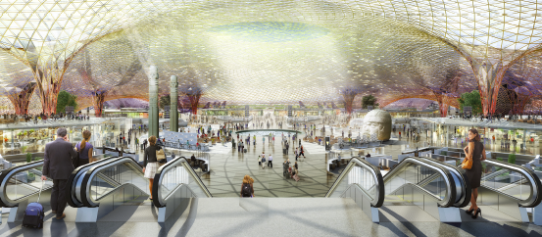
Conclusiones de Impacto Ambiental
1.
  Se identificaron componentes y procesos que son relevantes por aspectos normativos, ambientales y de percepción social; sin embargo el Proyecto, no los afecta.
2.
  El impacto ambiental a la vegetación natural será por su remoción para el desarrollo de la infraestructura planteada. Sin embargo el nivel de impacto esperado no es relevante, por lo que no se afecta la existencia de dicha vegetación, ni la integridad del ecosistema a nivel del SAR. De igual forma puede concluirse que las especies que serán removidas, no comprometen su existencia porque sus áreas de distribución son mayores que el área del Proyecto y el propio SAR.
3.
  Se reconocieron interacciones entre las distintas obras y actividades del Proyecto, con diversos componentes y procesos ambientales, en los cuales se identificaron potenciales impactos ambientales, de los cuales se evaluó su significancia, concluyendo que ninguno sobrepasa los límites legales establecidos por los instrumentos de planeación y normatividad aplicable y ninguno generará desequilibrios ecológicos que comprometan la estructura y función de los ecosistemas presentes en el predio y el SAR. El impacto causado por el desmonte y despalme del Proyecto podrá ser recuperado y mitigado en gran medida a través de la aplicación de prácticas de restitución y reintegración de materia orgánica al suelo.
4.
  La fauna será afectada en diferentes formas, a corto y mediano plazo. Primero, por el despalme y pérdida de hábitat, ahuyentamiento y presencia humana. Esto podrá ser recuperado y mitigable, especialmente en la medida de que las áreas afectadas sean restituidas.
FUENTE IMAGEN : Nuevo Aeropuerto Internacional de la Ciudad de México: Fernando Romero Enterprise, Foster+Partners

Slide 16
Conclusiones de Impacto Ambiental
5.
  La mayor parte de los efectos que puede ocasionar el Proyecto al ambiente se han identificado para las etapas de Preparación del sitio y Construcción; durante estas etapas los trabajos de desmonte, además de que se incrementará de manera temporal la emisión de contaminantes atmosféricos en el área y se tendrá una generación de residuos tanto sólidos como peligrosos atípica en la zona. Por su parte, durante la Operación y mantenimiento del Aeropuerto, se incrementaran los niveles de ruido y emisiones a la atmósfera por efecto del funcionamiento de las aeronaves y vehículos de transporte terrestre, aunado la generación de residuos sólidos, líquidos sanitarios y peligrosos por actividades de mantenimiento o por posibles accidentes de derrames de combustibles. Sin embargo, ninguno de estos impactos ha sido catalogado como relevante e irreparable, por lo que se aplicarán las medidas de mitigación propuestas para asegurar que no se provoque un desequilibrio ecológico en el área de estudio.
6.
  Las conclusiones permiten señalar que se respeta la integridad funcional de los ecosistemas, ya que como se identificó, los componentes ambientales que por sí mismos son relevantes, no serán afectados de forma significativa ya que en todos los casos las áreas de distribución de las mismas son mayores al área de influencia y en algunos casos como las emisiones de gases contaminantes a la atmósfera en el propio SAR y de forma específica se afectarían a individuos a escala local, sin que ello represente efectos negativos a poblaciones y mucho menos a especies a escala regional.
7.
  Consecuentemente, se aportan elementos que evidencian que la conservación de la biodiversidad regional, no será afectada al ocasionar que una o más especies sean declaradas como amenazadas o en peligro de extinción o que si bien se afectará el hábitat de individuos de flora y fauna, no se afecta a la especie como tal, quedando fuera del supuesto establecido en el artículo 35, numeral III, inciso b) de la LGEEPA.
  EN RESUMEN, EL PROYECTO NO GENERARÁ IMPACTOS AMBIENTALES DE MAGNITUD TAL QUE PRODUZCAN DESEQUILIBRIOS ECOLÓGICOS QUE AFECTEN: A) LA EXISTENCIA Y DESARROLLO DEL HOMBRE Y DEMÁS SERES VIVOS, B) LA INTEGRIDAD Y CONTINUIDAD DE LOS ECOSISTEMAS PRESENTES EN EL PREDIO Y EL SAR Y C) LOS BIENES Y SERVICIOS AMBIENTALES QUE LOS ECOSISTEMAS PRESTAN EN EL PREDIO Y EL SAR.
FUENTE IMAGEN : Nuevo Aeropuerto Internacional de la Ciudad de México: Fernando Romero Enterprise, Foster+Partners

